Slide 1

기능 및 화면 설계서
한결공조 AS 관리 시스템
2026. 10. 15

Slide 2
화면 목록 (1/1)
No
화면 ID
화면명
메뉴 구분
대상 사용자
1
SC-01
장비 검색 목록
A. 접수 · 장비
상담원 · 센터장
2
SC-09
장비 요약 팝업
A. 접수 · 장비
상담원 · 센터장
3
SC-04
장비 상세
A. 접수 · 장비
상담원 · 센터장
4
SC-07
가상 착신 패널
B. 전화 접수(CTI 시뮬레이터)
상담원 · 관리자
5
SC-08
접수 작성 팝업 (1/2, 가상 착신)
B. 전화 접수(CTI 시뮬레이터)
상담원 · 관리자
6
SC-08
접수 작성 팝업 (2/2, 장비에서 접수)
B. 전화 접수(CTI 시뮬레이터)
상담원 · 관리자
7
SC-05
사업장 등록 (1/2)
C. 고객사 · 사업장
상담원 · 센터장
8
SC-05
주소 검색 (2/2, 빠른 작업)
C. 고객사 · 사업장
상담원 · 센터장
9
SC-06
고객사 등록
C. 고객사 · 사업장
상담원 · 센터장
10
SC-11
출동 사용 부품
D. 출동 · 승인
기사 · 센터장
11
SC-10
출동 승인 요청
D. 출동 · 승인
기사 · 관리자
한결공조 AS 관리 시스템 | 기능 및 화면 설계서
- 2 -

Slide 3
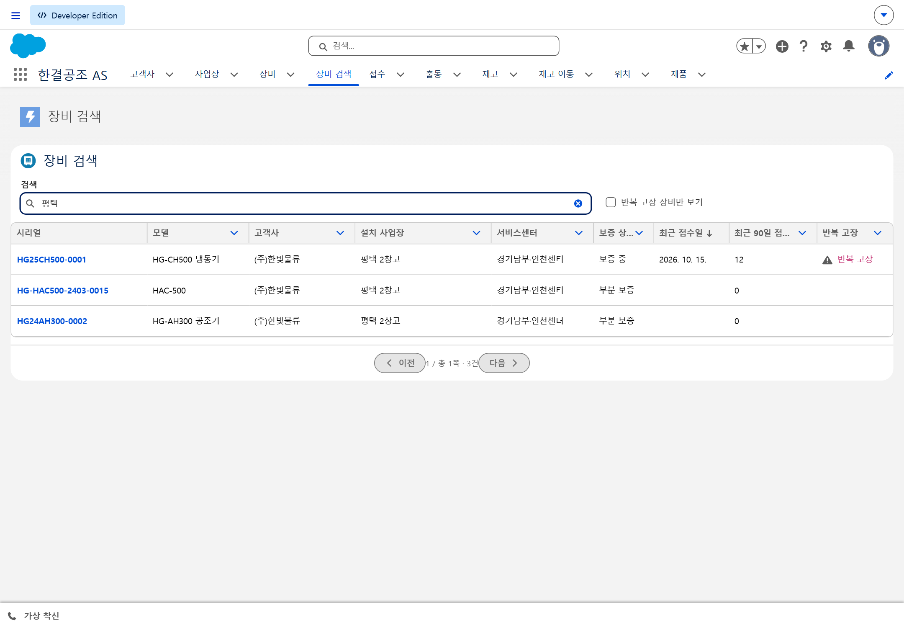
SC-01 장비 검색 목록
Process
기능 개요 고객사·사업장·시리얼로 장비를 빨리 찾고 반복 고장 장비를 바로 알아봄 (앱 탭 "장비 검색").
Display
Description
■ 화면 정보
화면명
장비 검색 목록
구분
A. 접수 · 장비
대상 사용자
상담원 · 센터장
관련 객체
Asset, CustomerSite__c, Account
관련 인터페이스
—
■ 주요 기능
• 검색어 2글자 이상 → 고객사·사업장·시리얼 검색(300ms 대기), 20건씩 쪽 이동
• 기본 정렬 최근 접수일 내림차순(접수 없는 장비는 뒤), 열 머리글로 서버 정렬
• 반복 고장 장비는 빨간 경고·행 강조, "반복 고장 장비만 보기"
• 시리얼 클릭 → 장비 요약 팝업(SC-09)
■ 주요 항목
시리얼, 모델(없으면 "모델 미지정"), 고객사, 설치 사업장, 서비스센터, 보증 상태, 최근 접수일, 최근 90일 접수, 반복 고장
■ 관련 프로그램
[LWC] assetSearch
[Apex] AssetSearchController (with sharing, USER_MODE)
[Flexipage] HG_AssetSearch
한결공조 AS 관리 시스템 | 기능 및 화면 설계서
3

Slide 4
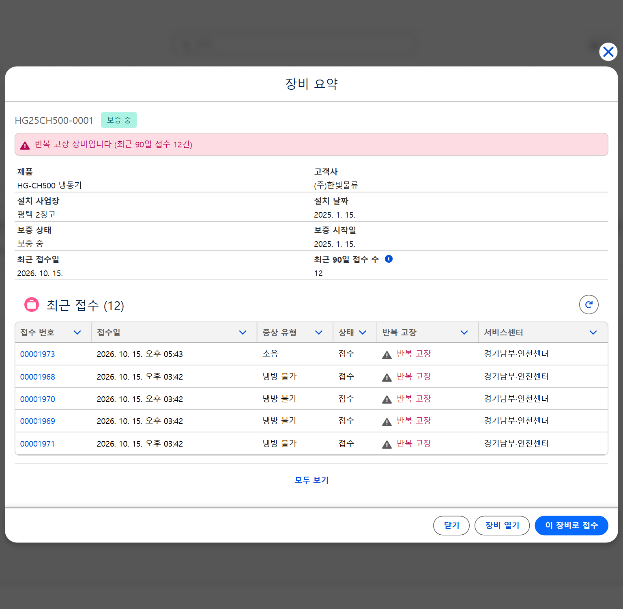
SC-09 장비 요약 팝업
Process
기능 개요 장비를 열지 않고 보증·반복 고장·최근 접수를 확인하고 바로 접수로 넘어감.
Display
Description
■ 화면 정보
화면명
장비 요약 팝업
구분
A. 접수 · 장비
대상 사용자
상담원 · 센터장
관련 객체
Asset, Case
관련 인터페이스
—
■ 주요 기능
• 보증 상태 배지, 모델 없으면 "모델 미지정" 배지, 반복 고장 경고
• 최근 접수 5건 (assetRecentCases 재사용)
• [장비 열기] 장비 상세(SC-04), [이 장비로 접수] 접수 작성 팝업(SC-08, 접수 생성 권한자만), [닫기]
■ 주요 항목
시리얼, 모델, 고객사, 사업장, 설치일, 보증 상태·시작일, 최근 접수일, 최근 90일 접수
■ 관련 프로그램
[LWC] assetSummaryModal ⊃ assetSummary ⊃ assetRecentCases
[Apex] AssetDetailController.getRecentCases
한결공조 AS 관리 시스템 | 기능 및 화면 설계서
4

Slide 5
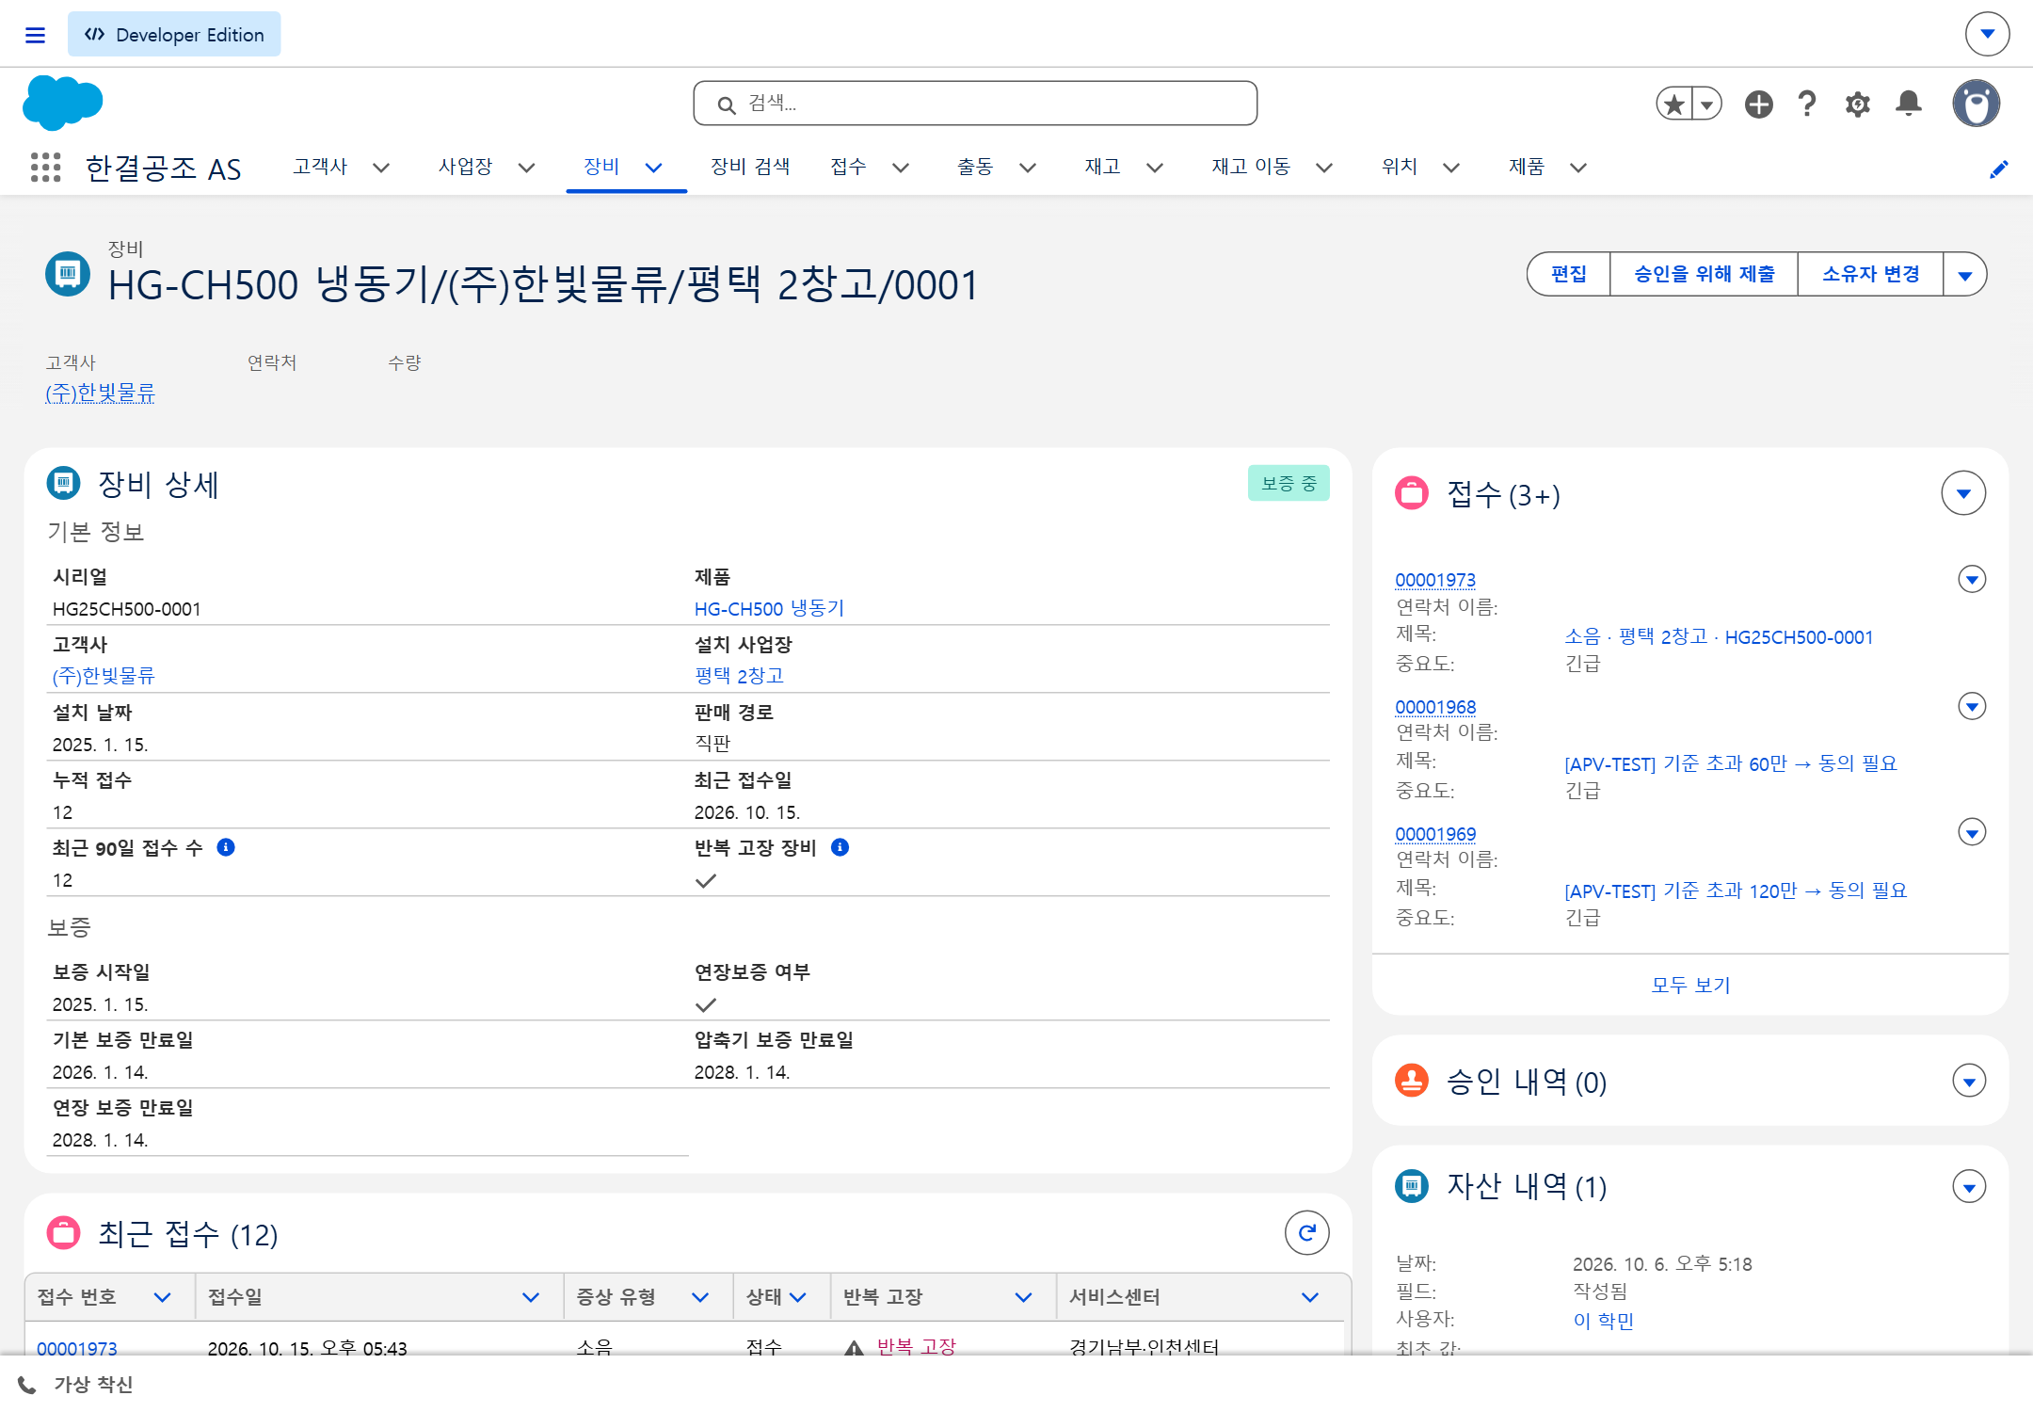
SC-04 장비 상세
Process
기능 개요 접수 전에 장비의 보증 상태·부품별 만료일·최근 접수 이력을 한 화면에서 확인.
Display
Description
■ 화면 정보
화면명
장비 상세
구분
A. 접수 · 장비
대상 사용자
상담원 · 센터장
관련 객체
Asset, Case
관련 인터페이스
—
■ 주요 기능
• 기본 정보·보증은 LDS(record-view-form), 레코드 변경 시 자동 갱신
• 보증 상태 배지(보증 중/부분 보증/보증 만료/미확정) + 기본·압축기·연장 만료일
• 최근 접수 5건(@wire), 5건 넘으면 [모두 보기] → 표준 관련 목록
■ 주요 항목
시리얼, 모델, 고객사, 사업장, 설치일, 판매 경로, 누적·최근 90일 접수, 반복 고장, 보증 시작일·만료일
■ 관련 프로그램
[LWC] assetDetail ⊃ assetRecentCases
[Apex] AssetDetailController
[Flexipage] HG_AssetRecordPage (앱 기본 장비 페이지)
한결공조 AS 관리 시스템 | 기능 및 화면 설계서
5

Slide 6
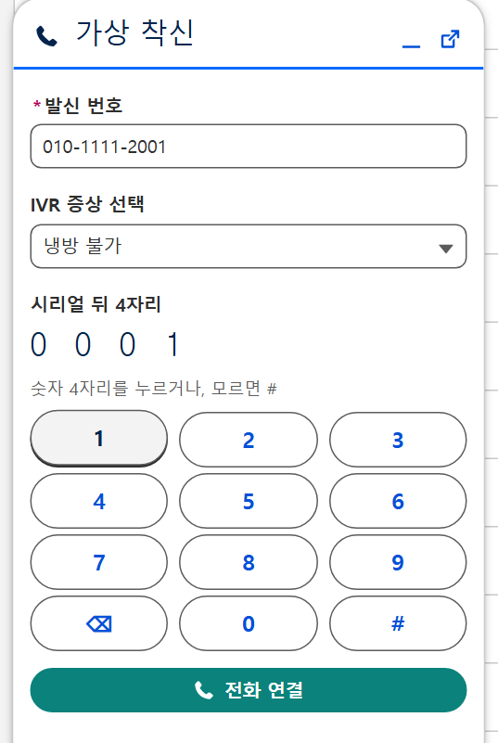
SC-07 가상 착신 패널
Process
기능 개요 실제 CTI 대신 착신 정보(발신 번호·IVR 증상·시리얼 뒤 4자리)를 넣어 접수 팝업을 띄움 (유틸리티 바).
Display
Description
■ 화면 정보
화면명
가상 착신 패널
구분
B. 전화 접수(CTI 시뮬레이터)
대상 사용자
상담원 · 관리자
관련 객체
CustomerSite__c, Account, Asset
관련 인터페이스
—
■ 주요 기능
• 발신 번호(숫자만 비교) + IVR 1단계 증상 + 2단계 시리얼 뒤 4자리 키패드(# = 모름)
• [전화 연결] → 발신자 찾기: 사업장 현장 번호 → 보조 연락처 → 고객사 대표 번호
• 클래스 접근이 없는 사용자(기사)는 안내만 표시
■ 주요 항목
발신 번호(필수), IVR 증상 선택, 시리얼 뒤 4자리
■ 관련 프로그램
[LWC] callSimulator
[Apex] CallIntakeController.matchCaller → CallerMatchService (SOSL IN PHONE FIELDS)
[Flexipage] HG_AS_UtilityBar
한결공조 AS 관리 시스템 | 기능 및 화면 설계서
6

Slide 7
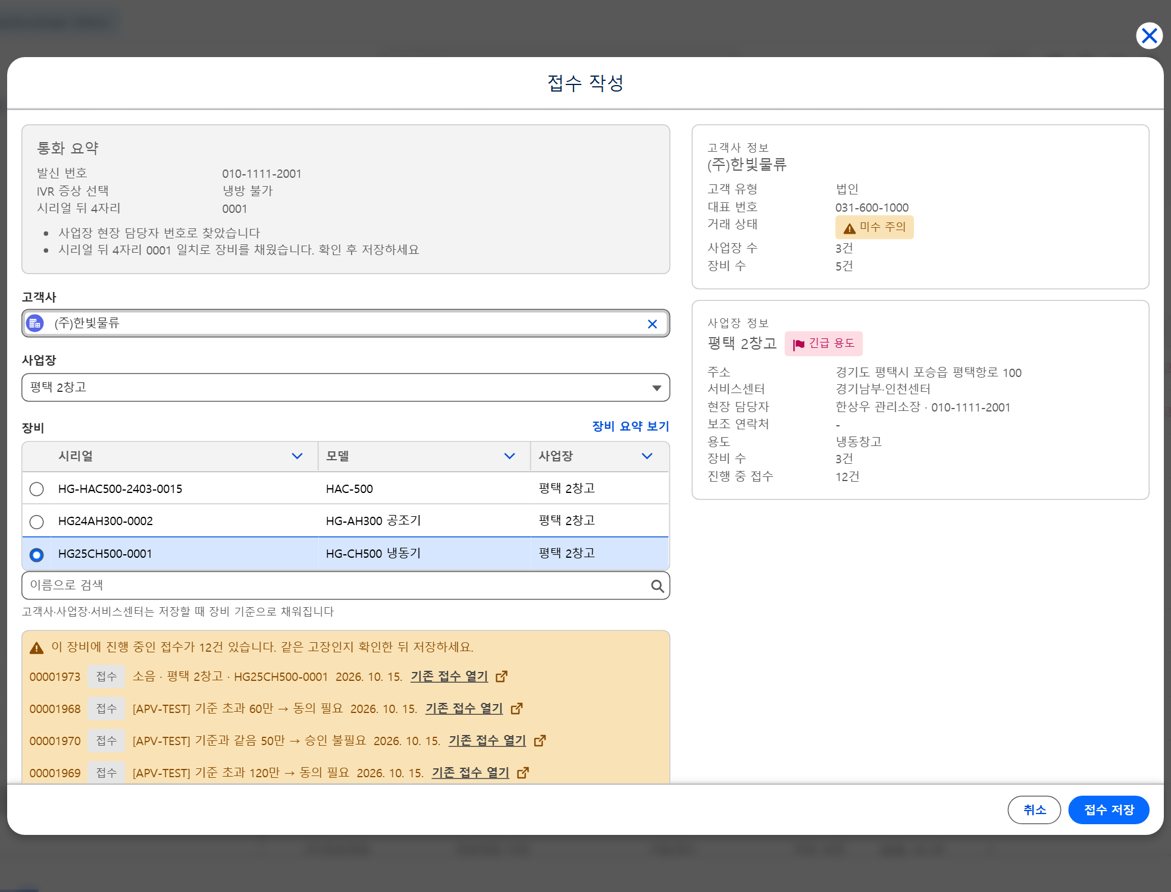
SC-08 접수 작성 팝업 (1/2, 가상 착신)
Process
기능 개요 착신 판정 결과로 고객사·사업장·장비를 채우고 상담원 확인 후 접수를 저장 (자동 저장 없음).
Display
Description
■ 화면 정보
화면명
접수 작성 팝업 (1/2, 가상 착신)
구분
B. 전화 접수(CTI 시뮬레이터)
대상 사용자
상담원 · 관리자
관련 객체
Case, Asset, Account, CustomerSite__c
관련 인터페이스
—
■ 주요 기능
• 1건 → 채움, 여러 건 → 후보, 없음 → 검색. 시리얼 4자리는 찾은 범위 안에서만 확정
• 오른쪽 카드: 고객사(거래 상태 미수 배지) · 사업장(냉동창고·서버실 "긴급 용도" 배지)
• 고른 장비에 진행 중 접수가 있으면 경고 + [기존 접수 열기](새 탭), 저장은 막지 않음(BR-11)
• 제목 기본값 "{증상} · {사업장} · {시리얼}", 직접 고치면 유지
■ 주요 항목
고객사, 사업장, 장비, 증상 유형, 제목, 설명 / 저장 값: 경로 전화·발신 번호(CallerPhone__c)·장비
■ 관련 프로그램
[LWC] caseIntakeModal ⊃ intakeContextCards, assetSummary
[Apex] CallIntakeController (createCase, getContextCards, getOpenCases)
[Apex] IntakeContextService (USER_MODE)
한결공조 AS 관리 시스템 | 기능 및 화면 설계서
7

Slide 8
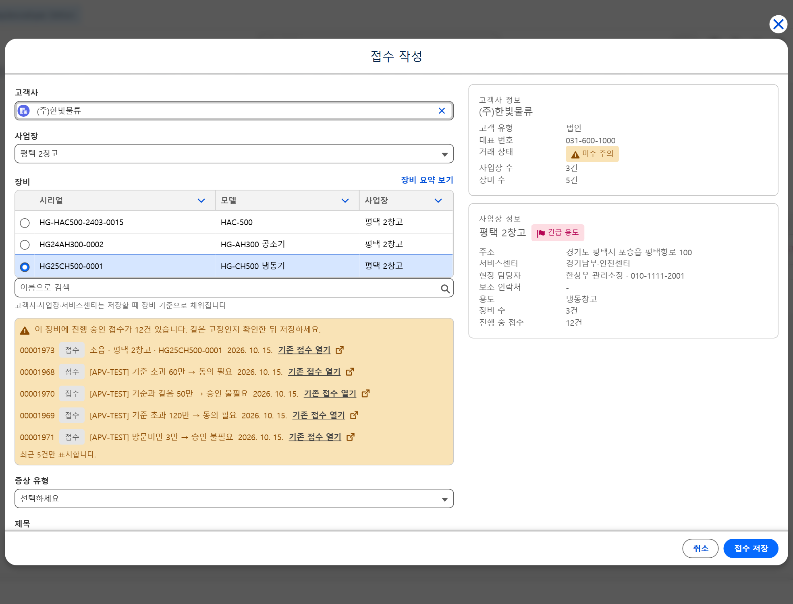
SC-08 접수 작성 팝업 (2/2, 장비에서 접수)
Process
기능 개요 장비 검색·장비 요약의 [이 장비로 접수]로 열면 장비만 채워진 같은 팝업 (통화 정보 없음).
Display
Description
■ 화면 정보
화면명
접수 작성 팝업 (2/2, 장비에서 접수)
구분
B. 전화 접수(CTI 시뮬레이터)
대상 사용자
상담원 · 관리자
관련 객체
Case, Asset
관련 인터페이스
—
■ 주요 기능
• 장비 기준으로 고객사·사업장·후보를 채움
• [장비 요약 보기] 접기/펴기 (팝업 안 팝업 대신)
• [접수 저장] → 새 접수 화면으로 이동, 할당 규칙으로 센터 Queue 소유
■ 주요 항목
고객사·사업장·서비스센터·긴급도는 저장 전 Flow가 장비로 채움
■ 관련 프로그램
[LWC] caseIntakeModal
[Flow] Case_BeforeSave_FillFromAsset
[할당 규칙] HG_CaseByServiceCenter
한결공조 AS 관리 시스템 | 기능 및 화면 설계서
8

Slide 9
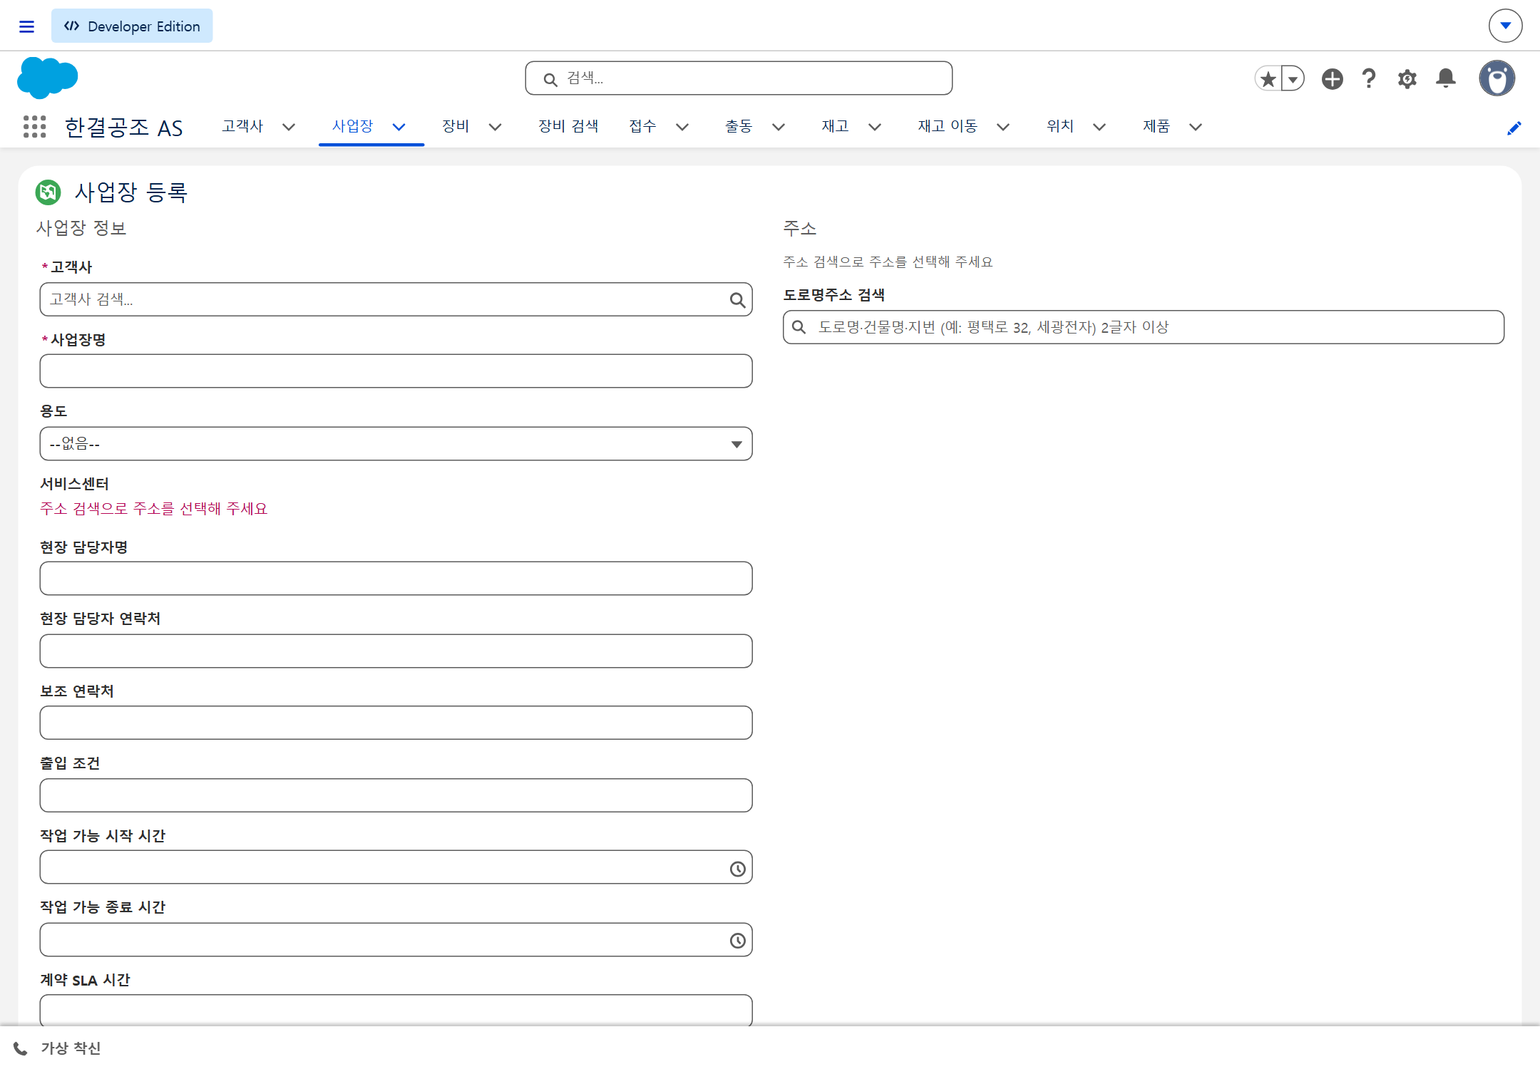
SC-05 사업장 등록 (1/2)
Process
기능 개요 사업장 "새로 만들기"를 주소 검색이 들어간 등록 화면으로 재정의 (데스크톱).
Display
Description
■ 화면 정보
화면명
사업장 등록 (1/2)
구분
C. 고객사 · 사업장
대상 사용자
상담원 · 센터장
관련 객체
CustomerSite__c, Account
관련 인터페이스
IF-07 도로명주소 검색
■ 주요 기능
• 관련 목록에서 열면 고객사 자동 입력
• 주소 필수: 도로명주소 검색 → 상세주소. 서비스센터는 고르지 않고 표시만
• 저장 시 트리거가 행정구역 코드로 서비스센터 지정, 매핑 없으면 저장 거부
■ 주요 항목
고객사, 사업장명, 용도, 현장 담당자·연락처, 출입 조건, 작업 가능 시간, 계약 SLA, 주소
■ 관련 프로그램
[Aura] customerSiteNewOverride ⊃ [LWC] customerSiteNew ⊃ addressSearch
[Apex] AddressSearchController, CustomerSiteTriggerHandler
한결공조 AS 관리 시스템 | 기능 및 화면 설계서
9

Slide 10
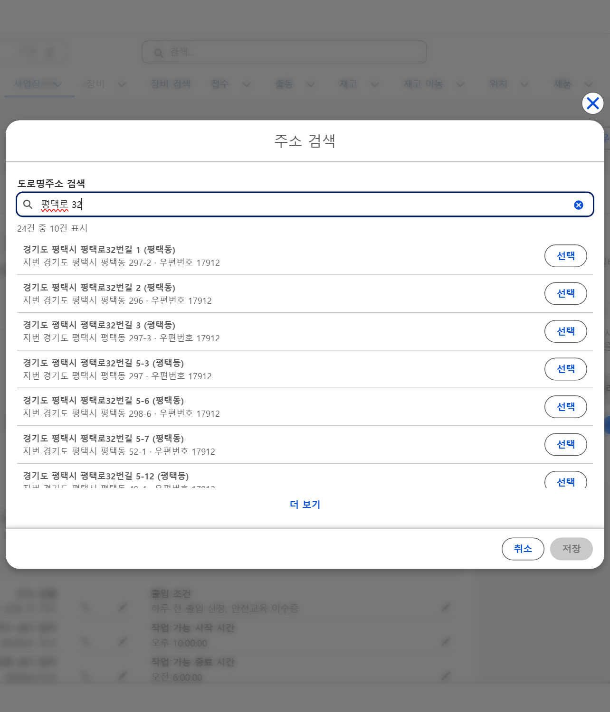
SC-05 주소 검색 (2/2, 빠른 작업)
Process
기능 개요 사업장·고객사 레코드의 빠른 작업 "주소 검색"으로 주소를 바꿈.
Display
Description
■ 화면 정보
화면명
주소 검색 (2/2, 빠른 작업)
구분
C. 고객사 · 사업장
대상 사용자
상담원 · 센터장
관련 객체
CustomerSite__c, Account
관련 인터페이스
IF-07 도로명주소 검색
■ 주요 기능
• 검색어 2글자 이상, Enter = 바로 검색, 10건씩 [더 보기]
• 선택 → 상세주소 입력 → 저장 (사업장은 센터 자동 재지정)
• 승인키 만료·서버 오류는 안내 문구
■ 주요 항목
도로명주소, 지번, 우편번호, 상세주소
■ 관련 프로그램
[LWC] addressEditAction ⊃ addressSearch
[Apex] AddressSearchController (Named Credential HG_JusoApi)
[Apex] CustomerSiteAddressService
한결공조 AS 관리 시스템 | 기능 및 화면 설계서
10

Slide 11
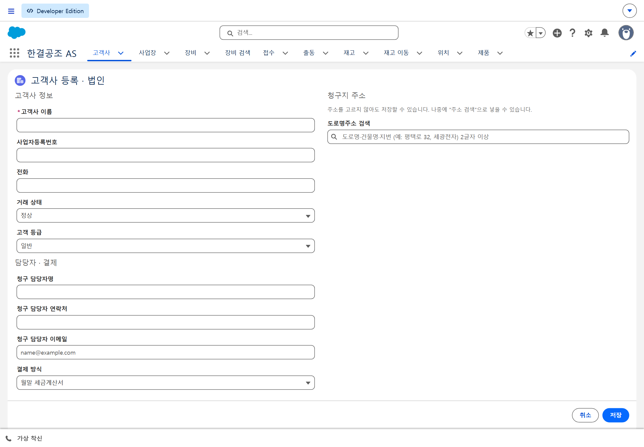
SC-06 고객사 등록
Process
기능 개요 고객사 "새로 만들기"를 유형별 등록 화면으로 재정의 (데스크톱).
Display
Description
■ 화면 정보
화면명
고객사 등록
구분
C. 고객사 · 사업장
대상 사용자
상담원 · 센터장
관련 객체
Account
관련 인터페이스
IF-07 도로명주소 검색
■ 주요 기능
• 표준 레코드 유형 선택 후 진입, 제목에 유형 표시
• 개인은 사업자번호 숨김, 형식·대리점 규칙은 기존 검증 규칙
• 청구지 주소: 국가 KR · 시 = 시군구 · 번지 = 도로명주소
■ 주요 항목
고객사명, 사업자번호, 전화, 거래 상태, 고객 등급, 청구 담당자·연락처·이메일, 결제 방식, 청구지
■ 관련 프로그램
[Aura] accountNewOverride ⊃ [LWC] accountNew ⊃ addressSearch
[Apex] AccountNewController
한결공조 AS 관리 시스템 | 기능 및 화면 설계서
11

Slide 12
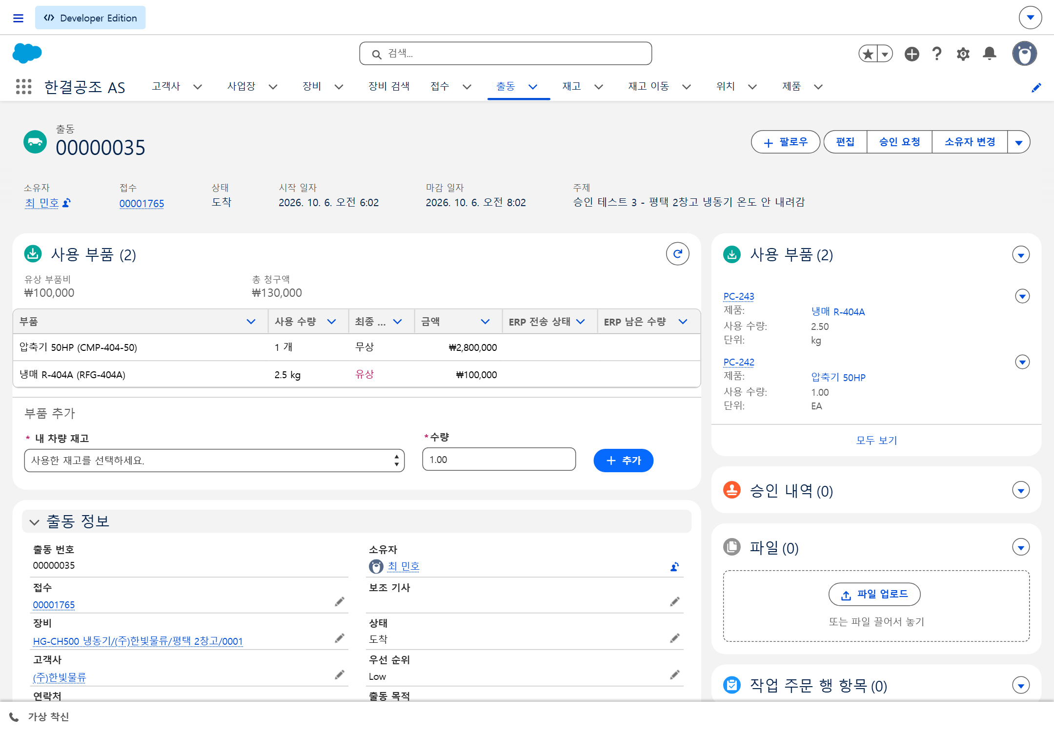
SC-11 출동 사용 부품
Process
기능 개요 기사가 출동 화면에서 자기 차량 재고로 사용 부품을 넣고 유·무상 판정·ERP 전송 상태를 확인.
Display
Description
■ 화면 정보
화면명
출동 사용 부품
구분
D. 출동 · 승인
대상 사용자
기사 · 센터장
관련 객체
WorkOrder, ProductConsumed, ProductItem
관련 인터페이스
IF-03 사용 부품 차감
■ 주요 기능
• 내 차량 재고만 목록, 남은 0은 선택 불가, 남은 수량 초과 거부
• 저장 시 트리거가 보증 기준으로 유·무상 자동 판정, 합계(유상 부품비·총 청구액)
• ERP 전송 상태·남은 수량 표시 (Queueable 전송, 실패 시 매시 재전송)
■ 주요 항목
부품, 사용 수량, 최종 판정, 금액, ERP 전송 상태, ERP 남은 수량
■ 관련 프로그램
[LWC] workOrderParts ⊃ partAddForm
[Apex] WorkOrderPartsController, VanStockService, WarrantyService, ErpInventoryService
[Flexipage] HG_WorkOrderRecordPage
한결공조 AS 관리 시스템 | 기능 및 화면 설계서
12

Slide 13
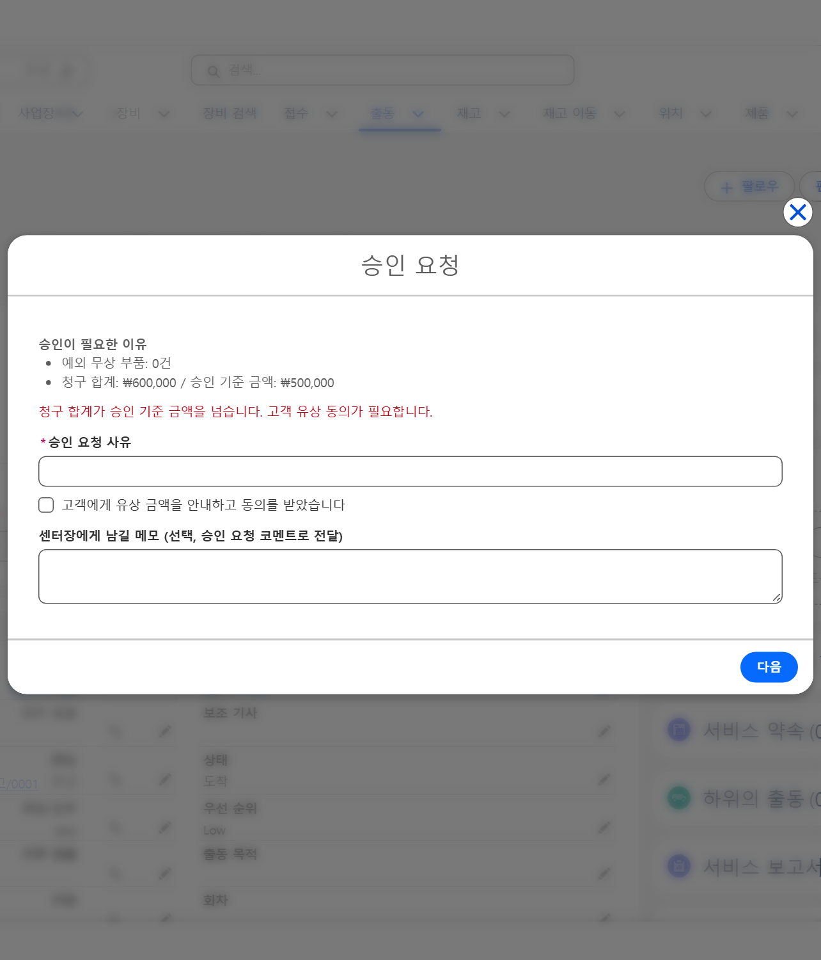
SC-10 출동 승인 요청
Process
기능 개요 출동 빠른 작업 [승인 요청]: 필요 이유를 보여 주고 사유·동의·메모를 받아 센터장 승인(AP1)에 제출.
Display
Description
■ 화면 정보
화면명
출동 승인 요청
구분
D. 출동 · 승인
대상 사용자
기사 · 관리자
관련 객체
WorkOrder
관련 인터페이스
—
■ 주요 기능
• 도착 아님·승인 불필요·이미 승인 대기는 안내만
• 사유 필수(255자), 청구 합계가 기준 초과면 고객 동의 체크 필수
• 메모는 승인 요청 코멘트로 전달, 제출 실패 시 저장도 되돌림
■ 주요 항목
예외 무상 건수, 청구 합계 / 승인 기준 금액(ServiceSetting ApprovalAmount), 사유, 고객 동의, 메모
■ 관련 프로그램
[Flow] WorkOrder_Screen_RequestApproval → WorkOrder_Sub_SubmitApproval
[Quick Action] WorkOrder.HG_RequestApproval
[Approval] HG_WorkOrderApproval
한결공조 AS 관리 시스템 | 기능 및 화면 설계서
13

Slide 14
End of Document

